Slide 1
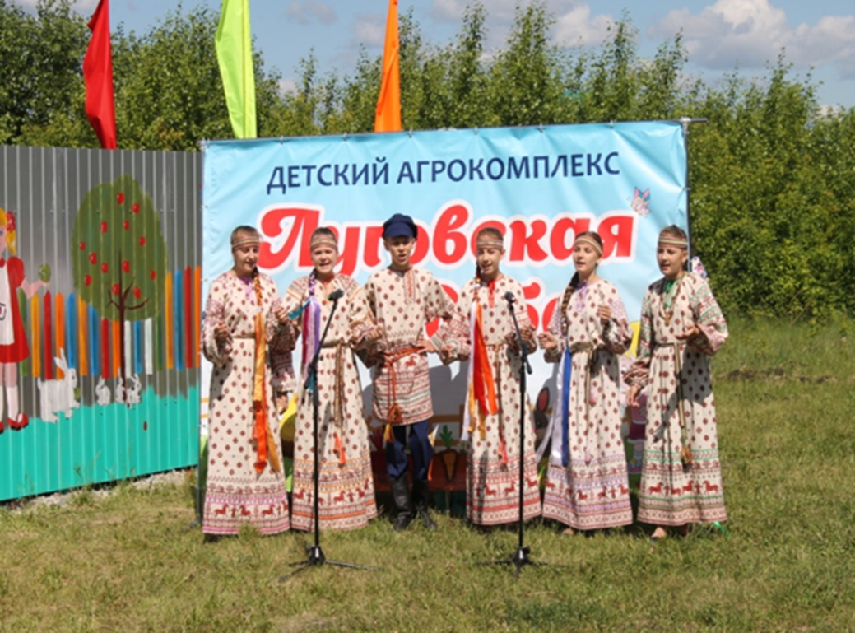
ПРОЕКТ ДЕТСКОГО
АГРАРНОГО КОМПЛЕКСА
«Луговская усадьба»

Slide 2
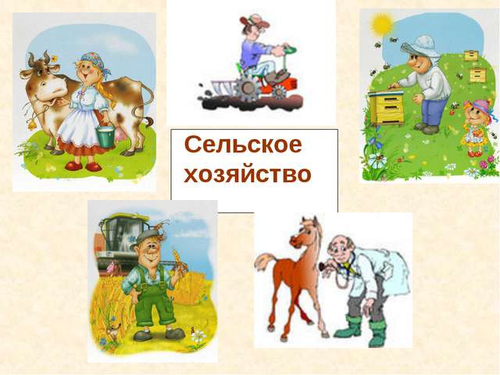
Цель проекта:
Познакомить дошкольников с профессиями в сельском хозяйстве, раскрыть роль, значение данных профессий в жизни нашего города, района, всей страны.

Slide 3
Задачи:
1. Познакомить детей дошкольного возраста с миром профессий сельского хозяйства.
2. Создать условия познания работы на земле и с домашними животными, ее роли в современном обществе.
3. Способствовать воспитанию гордости за своих родителей, работающих в сельском хозяйстве.
4. Разработать методическое сопровождение по ранней профориентации детей дошкольного возраста в мире профессий.
5. Воспитывать положительное отношение и уважение к сельскому хозяйству, желание в будущем посвятить себя этим профессиям.
6. Формировать у детей знаний об общественной значимости труда работников, о взаимосвязи и взаимозависимости различных видов труда.

Slide 4
Деятельность в рамках проекта:
Работа осуществляется в течение рабочей недели с понедельника по пятницу.
Время проведения деятельности:
1.Педагоги с детьми дошкольниками с 9.00 до 12.00.
2.Совместная деятельность детей с родителями с16.00 до 18.00.
3.Школьники с 1 по 4 класс с 12.00 до 16.00 согласно графику.

Slide 5
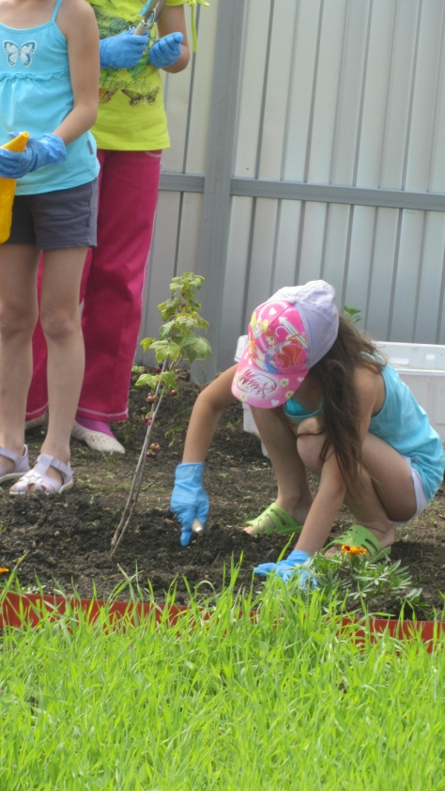
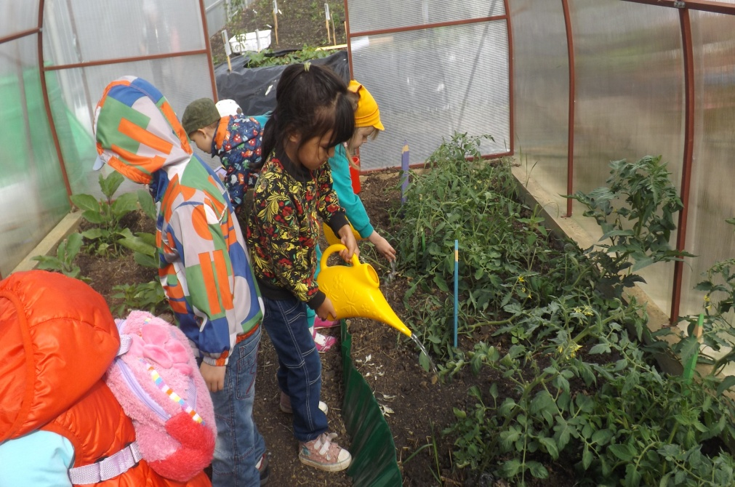
Организация работы по проекту:
Проект предполагает теоретическую и практическую подготовку детей к последующему профессиональному самоопределению: ознакомление детей с трудом взрослых через непосредственное участие детей в посильной трудовой деятельности.

Slide 6
Участие детей в трудовой деятельности можно расценивать как элементарные трудовые (профессиональные) пробы, в процессе которых зарождаются профессионально ориентированные интересы.
Дети под руководством взрослого начиная с подбора семян и до сбора урожая познают все этапы выращивания любого растения и ухода за ним. Все работы проводятся в зависимости от сезона.
Уход за кроликами и курами требует от детей определённых знаний и умений, которые они приобретут в процессе работы.

Slide 7
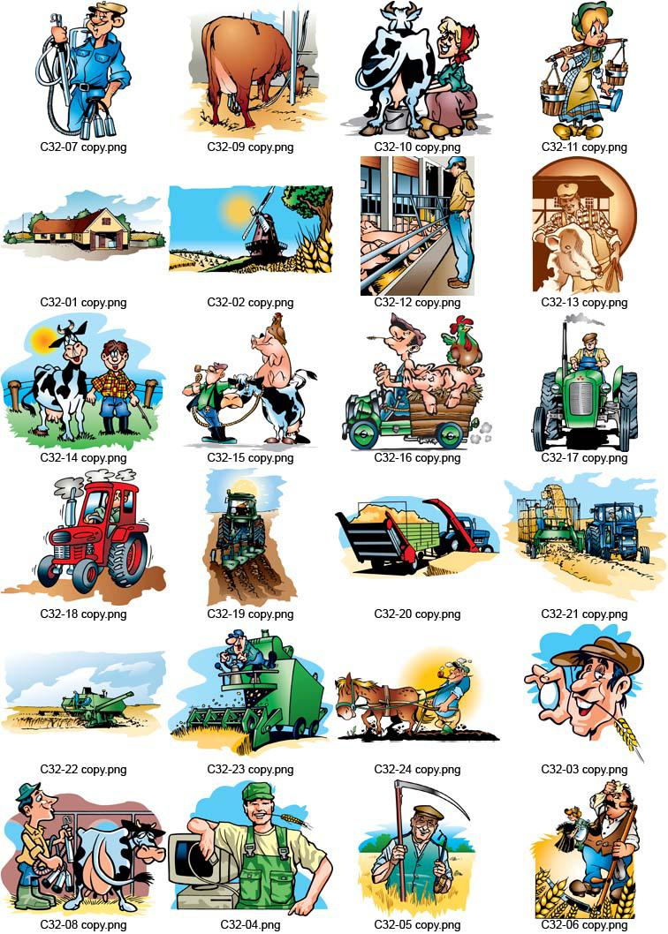
Ознакомление с профессиями, труд в которых направлен на предметы живой природы:
•Название профессии
•Место работы
•Материал для труда
•Форменная одежда
•Орудия труда
•Трудовые действия
•Личностные качества
•Результат труда
•Польза труда для общества.

Slide 8
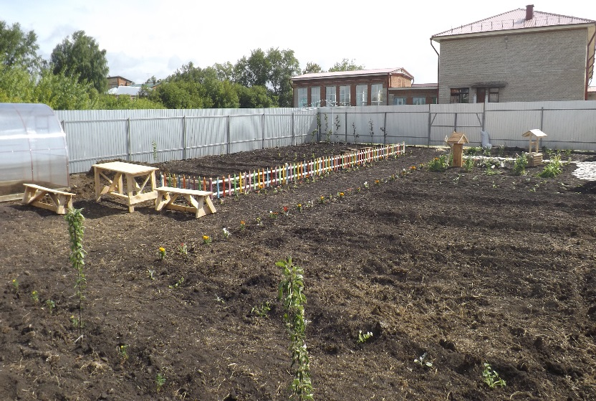
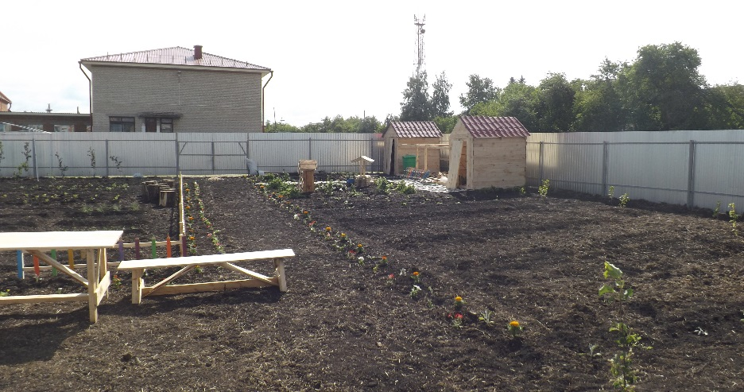
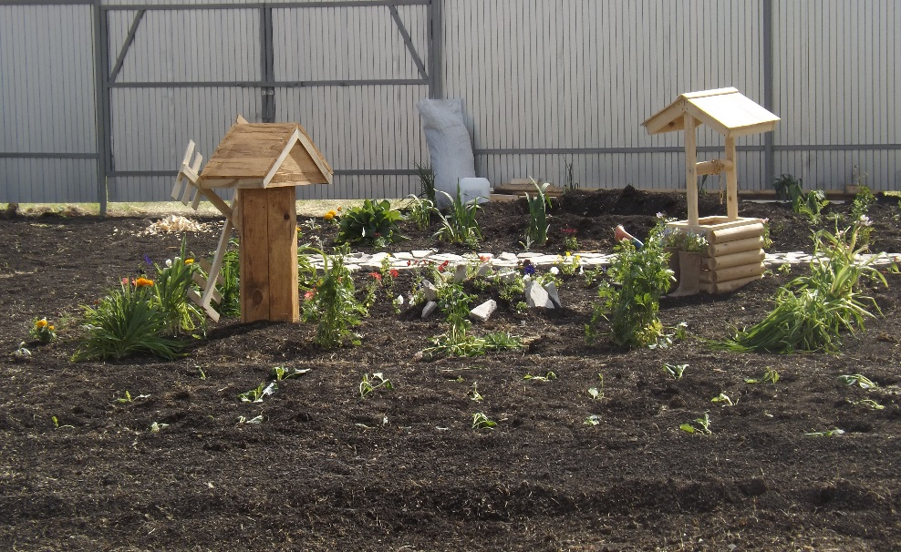
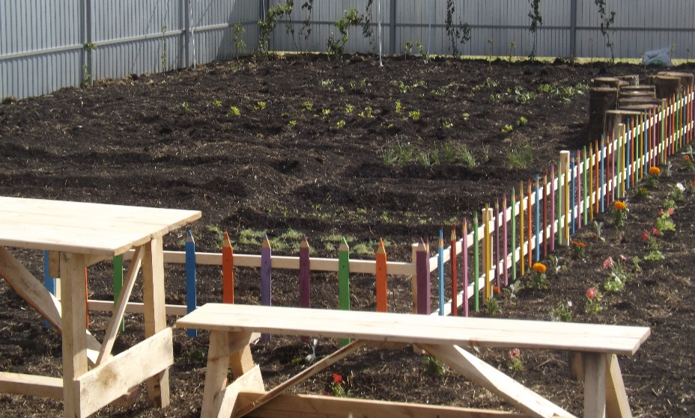
Организация работы по проекту:
Подготовка площадки к реализации проектной деятельности агрокомплекса:

Slide 9
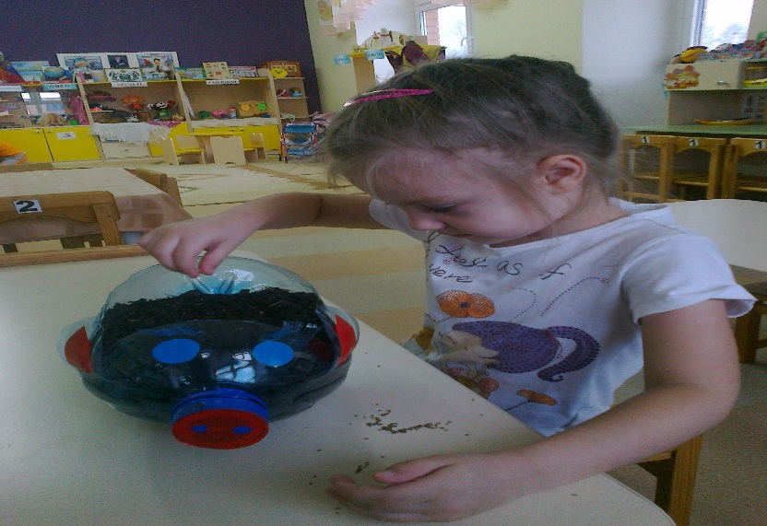
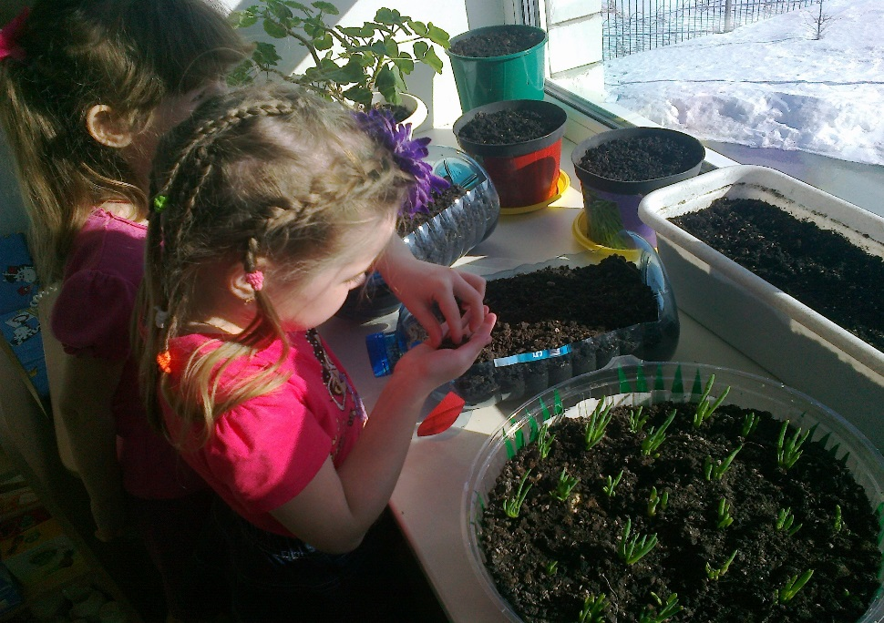
Практическая работа с детьми по осуществлению проекта состояла из нескольких этапов:
1.Выращивание рассады

Slide 10
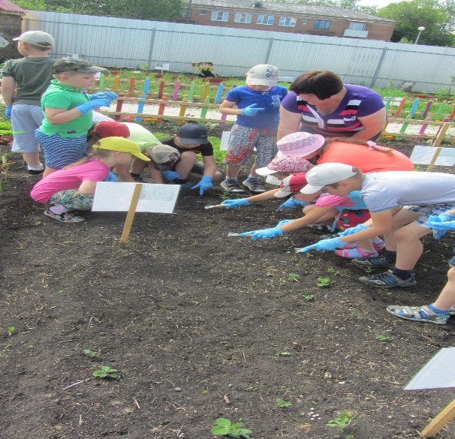
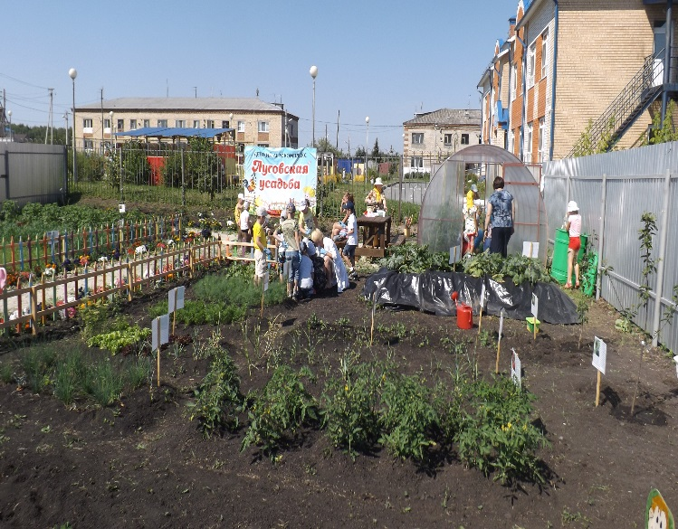
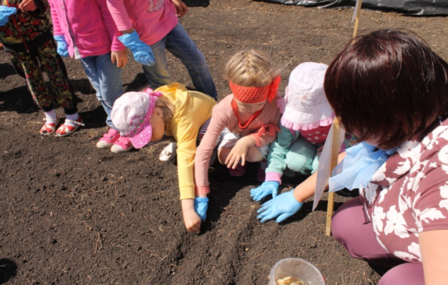
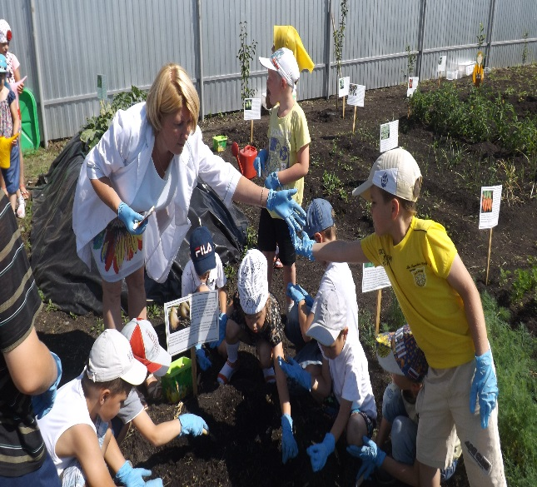
2.Высадка рассады и посев семян в открытый грунт

Slide 11
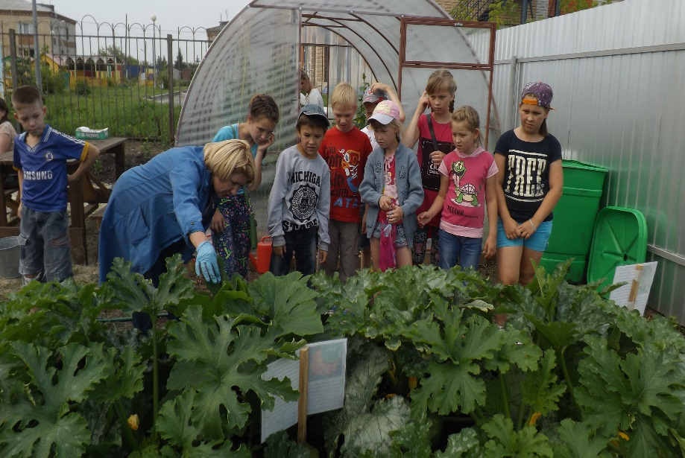
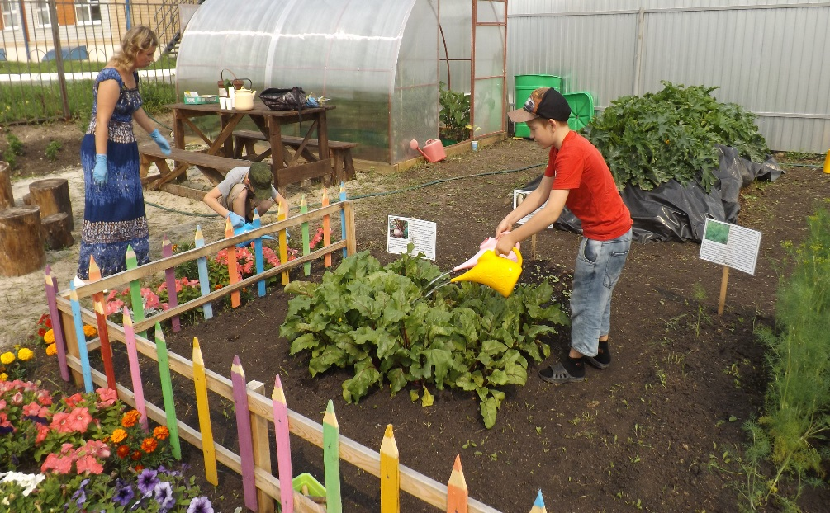
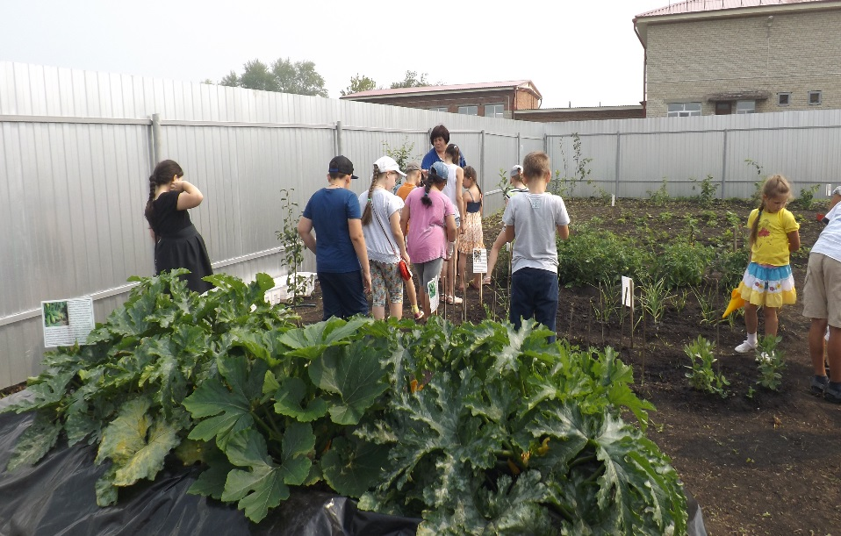
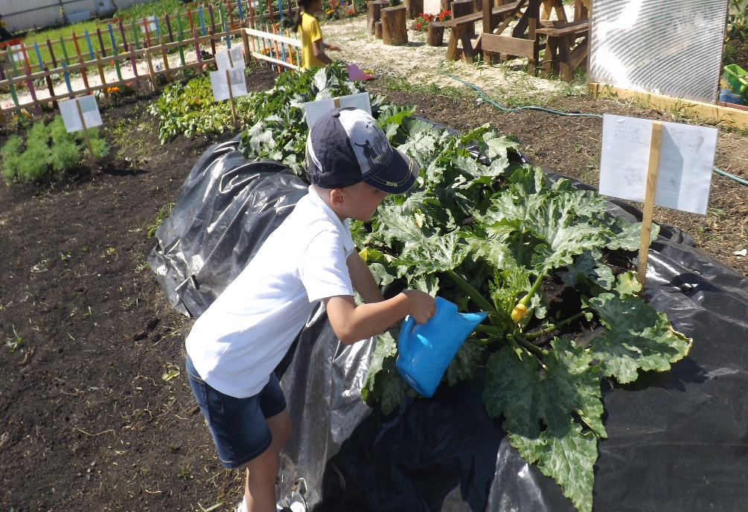
3.Повседневный уход за растениями

Slide 12
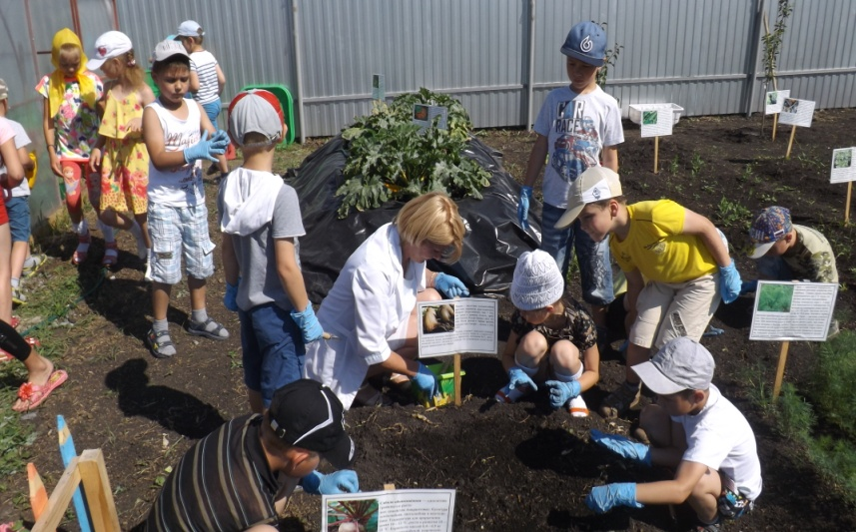
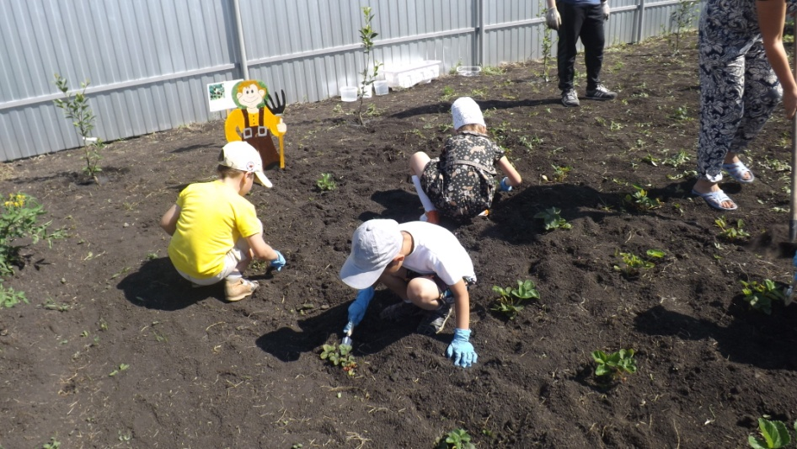
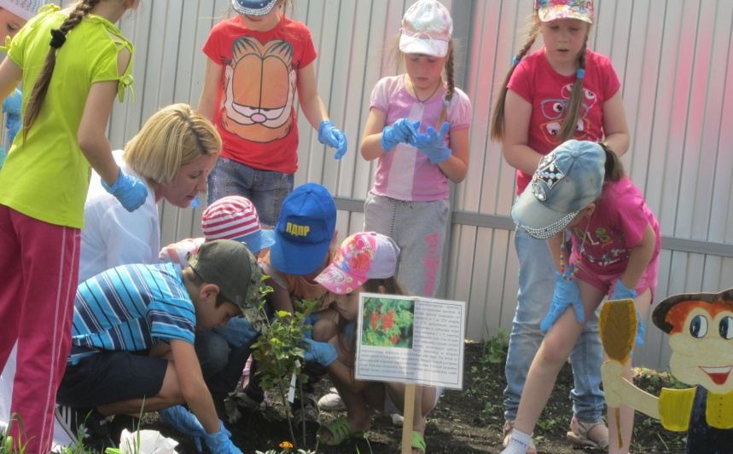
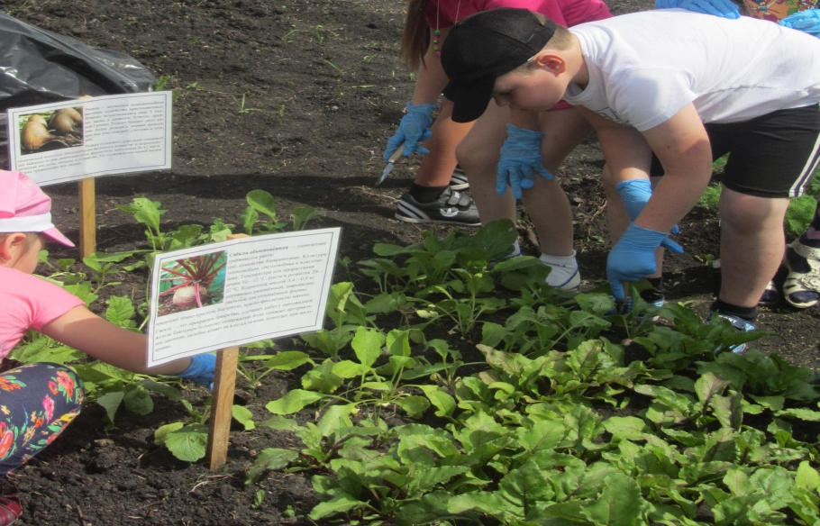

Slide 13
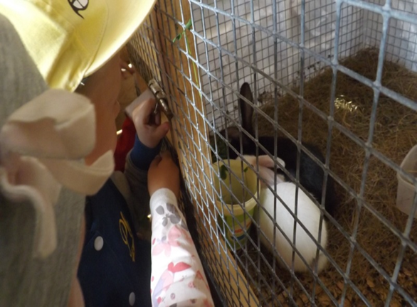
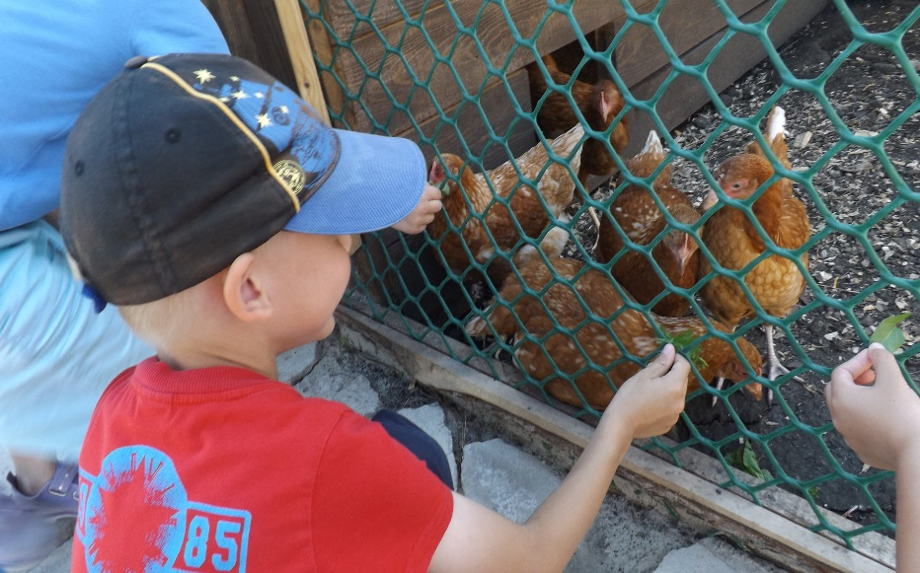
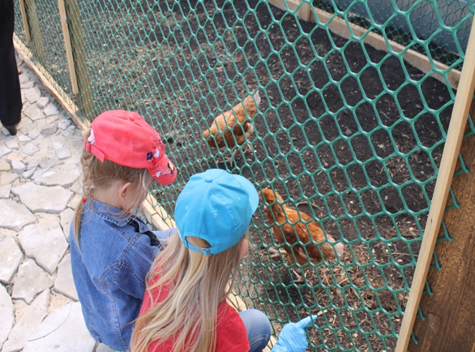
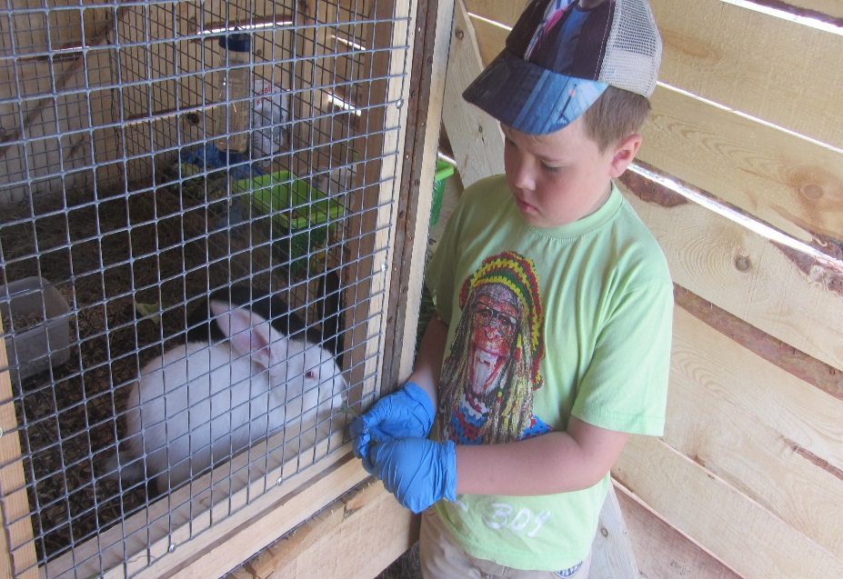
4.Повседневный уход за животными агрокомплекса:

Slide 14
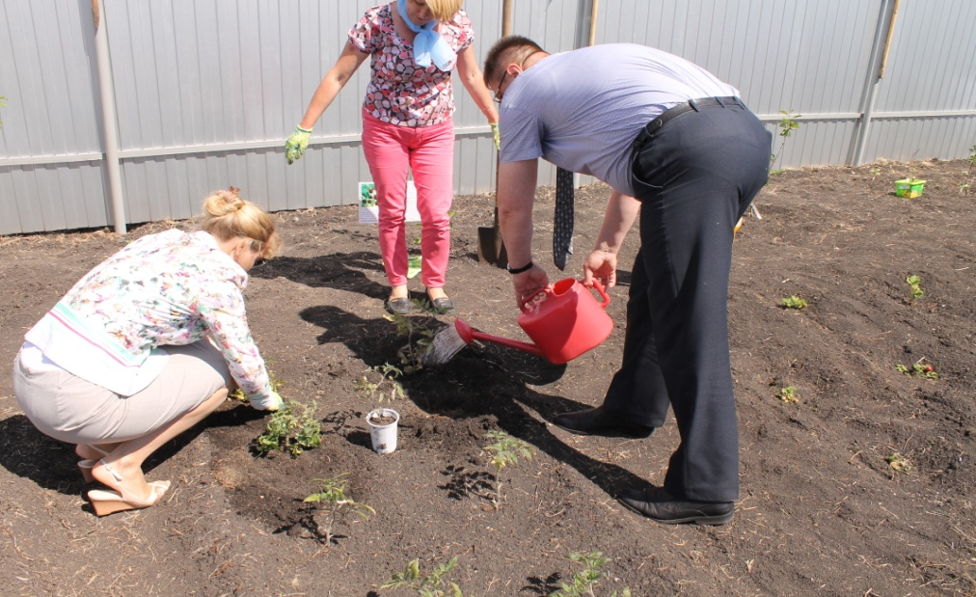
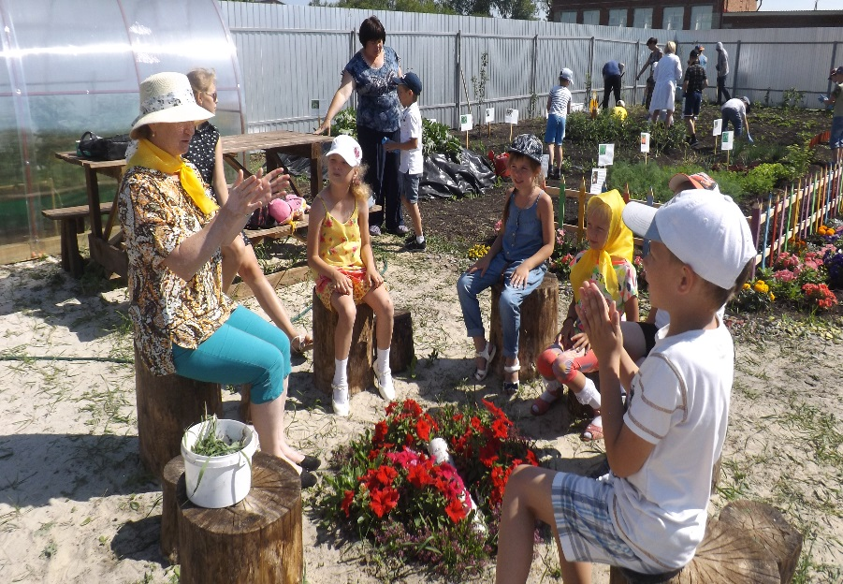
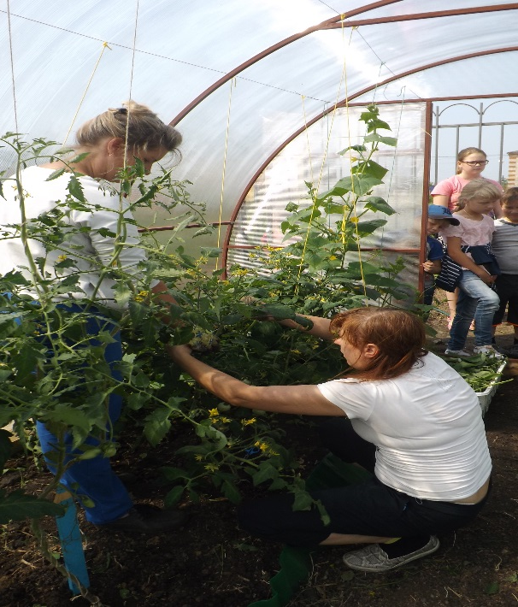
5.Участие родителей

Slide 15
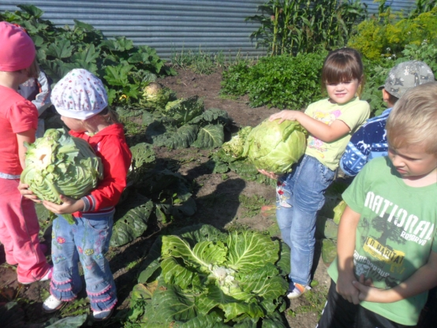
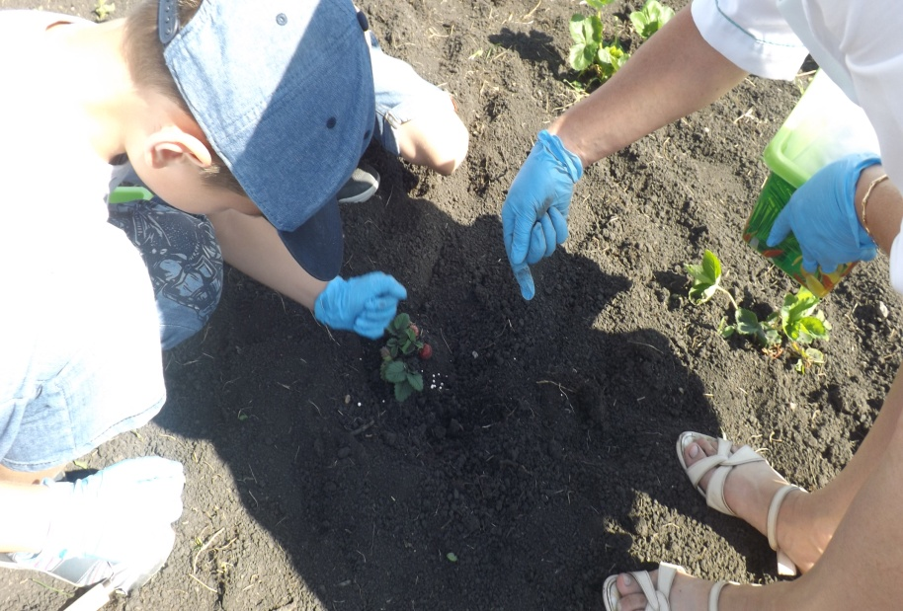
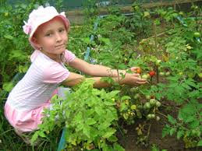
6.Сбор урожая

Slide 16
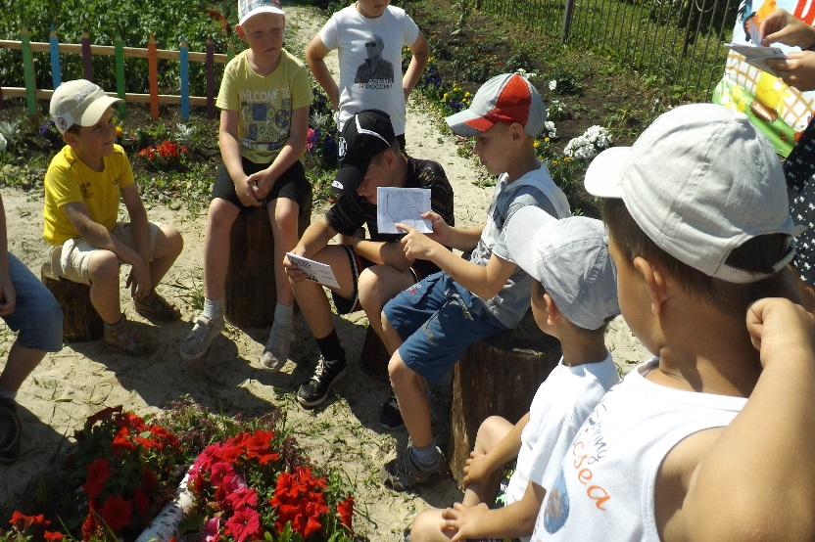
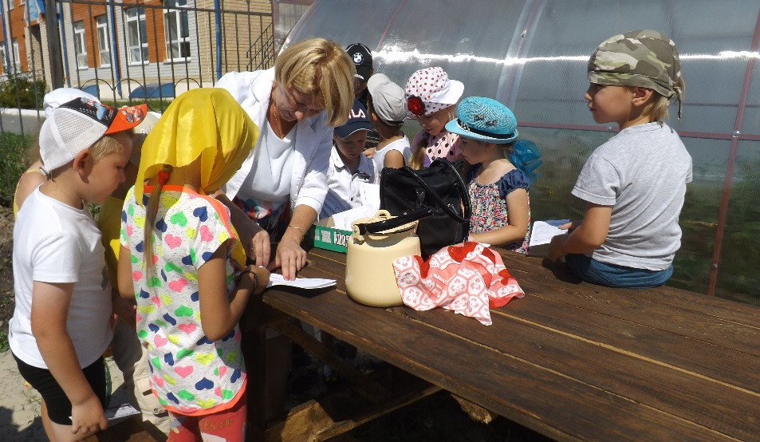
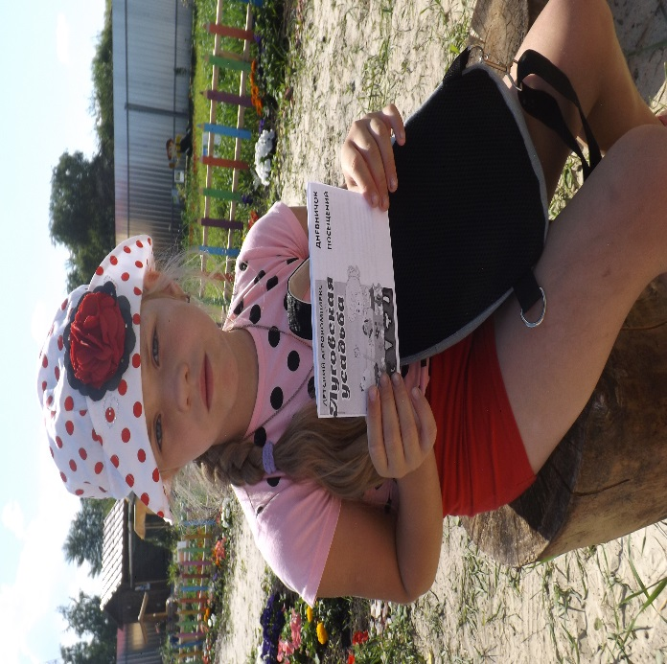
Отметка о выполненной работе фиксируется дневничке «Луговской усадьбы»

Slide 17
Работая по данному проекту были получены следующие результаты:
Педагоги удовлетворены проведенной работой и результатами проекта. Собран и систематизирован весь материал по теме проекта.
У детей накоплены знания о профессиях, орудиях труда.
В свободной практической деятельности широко применяют накопленный опыт по работе с домашними животными и в огороде.
У детей сформировалось обобщенное представление о структуре трудового процесса и понимание взаимосвязи между компонентами трудовой деятельности.

Slide 18
Активизируется познавательная деятельность дошкольников, интерес к профессиям взрослых,
разовьется чувство уважения к людям разных профессий.
У родителей появился интерес к образовательному процессу, развитию творчества, знаний и умений у детей, желание общаться с педагогом, участвовать в жизни «Луговской усадьбы».

Slide 19
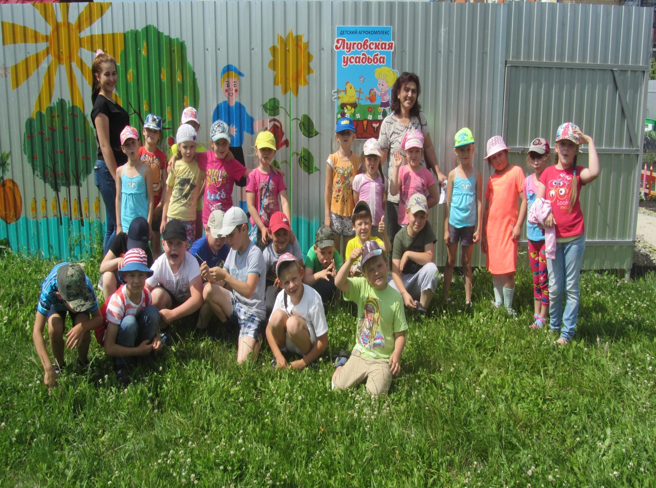
Будем рады видеть вас по адресу: Тюменский район, с. Луговое, ул. Плодовая, д.3 а.

